Slide 1

Projet C++ : Gestion d’une bibliothèque
Caio Molinari
Bourdin Bryan
Encadrant : Le Gal Bertrand

Slide 2






Contexte
Média papier
Média Vidéo
Autres Média

Slide 3
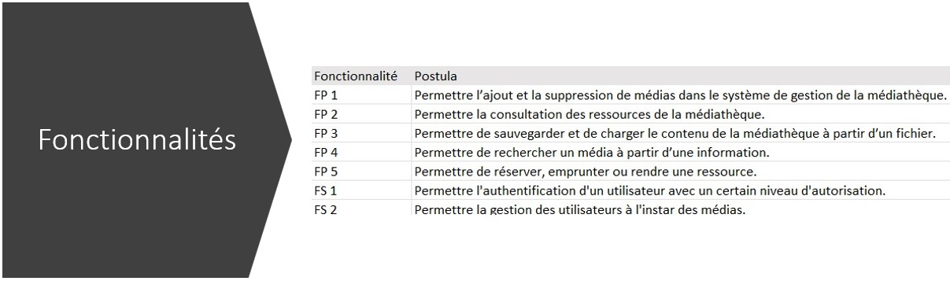
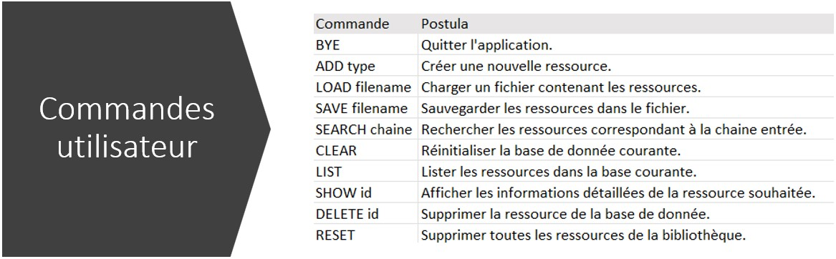
Cahier des charges

Slide 4
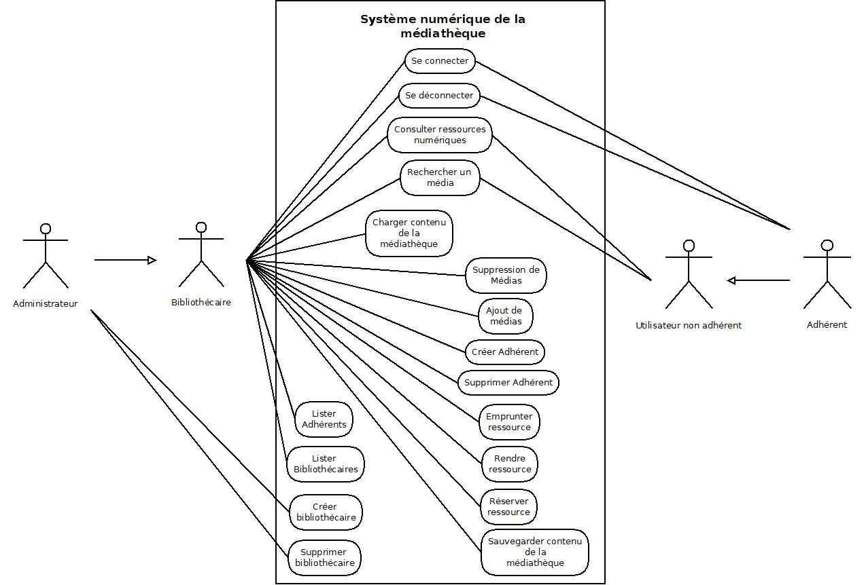
Diagramme Use Case

Slide 5
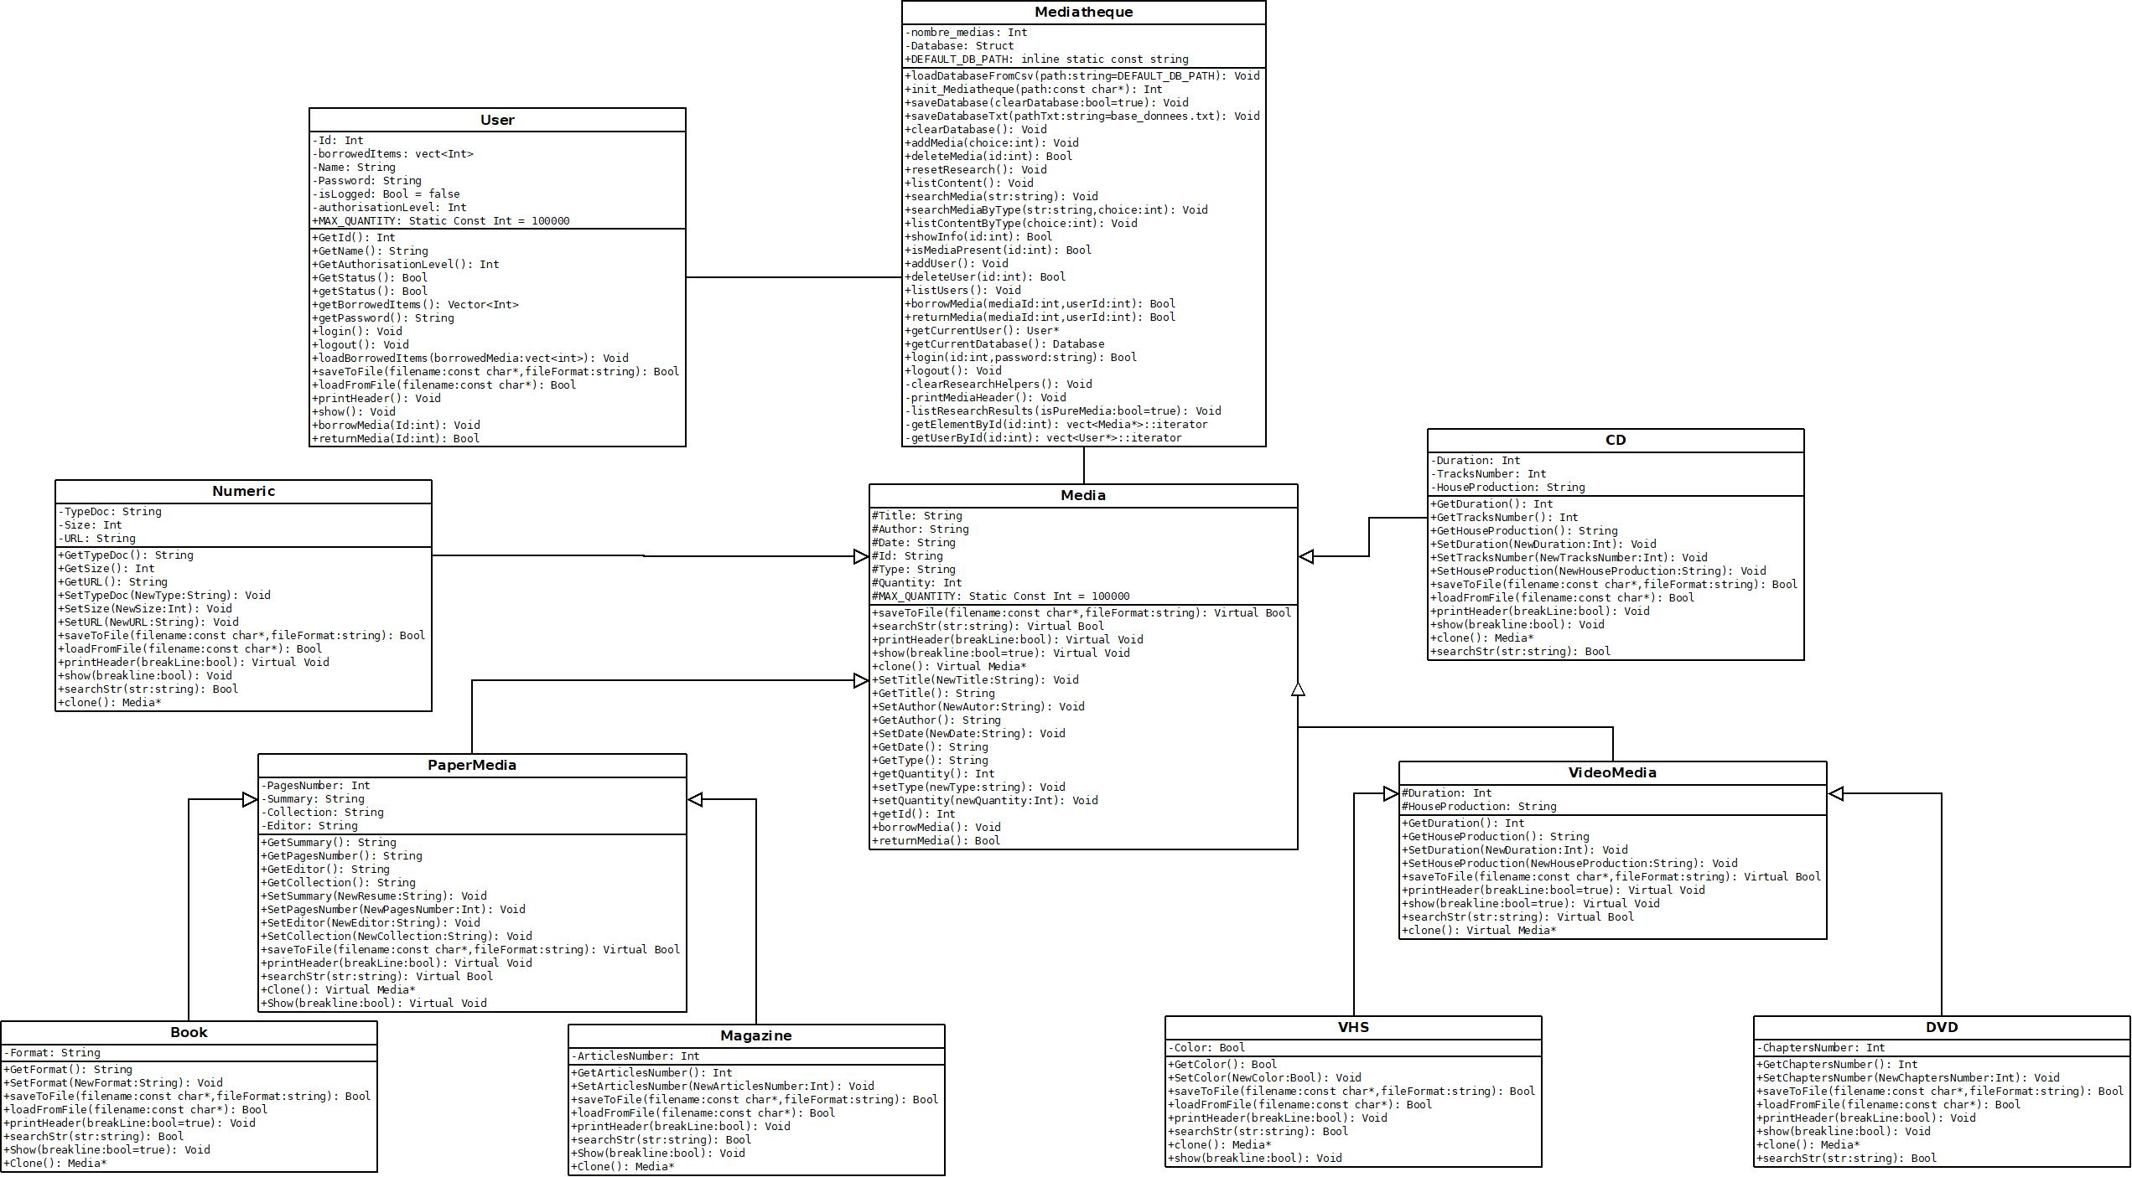
Diagramme de classe

Slide 6
Avantages du développement en C++ :
Notion d’héritage pour un projet demandant la création de classes multiples.
Utilisation des fonctions de la bibliothèque std :
Getline
Ofstream
Ifstream
filesystem
Setw
Distance
Structure de données.
Ecriture/Lecture Fichiers
Affichage
Gestion du vecteur

Slide 7
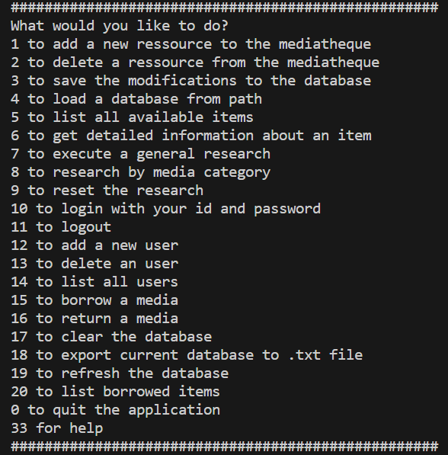
Interface des choix de l’utilisateur

Slide 8


Cahier des charges - checklist

Slide 9
Fonctionnalités Améliorées
Recherche par catégorie
Exportation de la base de données sous format .txt
Liste des médias empruntés de chaque utilisateur

Slide 10

Gestion de la base de données
Format largement utilisé pour le stockage de données
Idéal pour des analyses statistiques
Simple à << parser >>

Slide 11

Améliorations Possibles
Mise à jour automatique de la base de données.
GUI (Interface Graphique).

